Slide 1
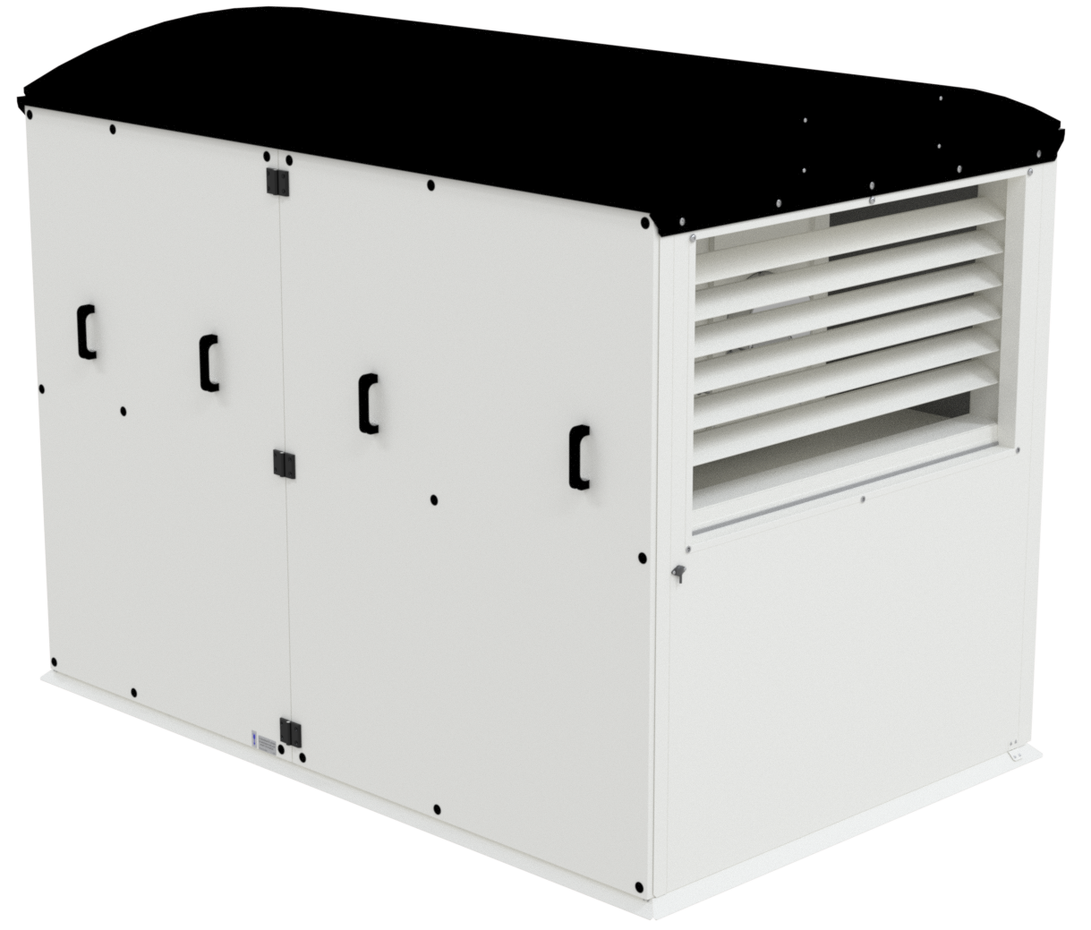

Slide 2
Luchtcapaciteit
Druk
[Pa]
5000m³/h nominale luchthoeveelheid bij externe druk van 300Pa
300
5000
Luchthoeveelheid
m³/h

Slide 3
Installatie Ecovent ALFA RTU

Slide 4
ALFA RTU
Geluiddemper
Dak opstand
Dak opening

Slide 5
Dak opening

Slide 6
Dak opstand

Slide 7
Montage dak opstand

Slide 8
Montage geluiddemper

Slide 9
Isoleren dak opstand

Slide 13
Afkitten geluiddemper

Slide 15
Plaatsing ALFA rtu unit

Slide 16
Beschermende lekdorpel

Slide 17
Beschermende lekdorpel

Slide 18
Kappen tegen inregenen

